Slide 1
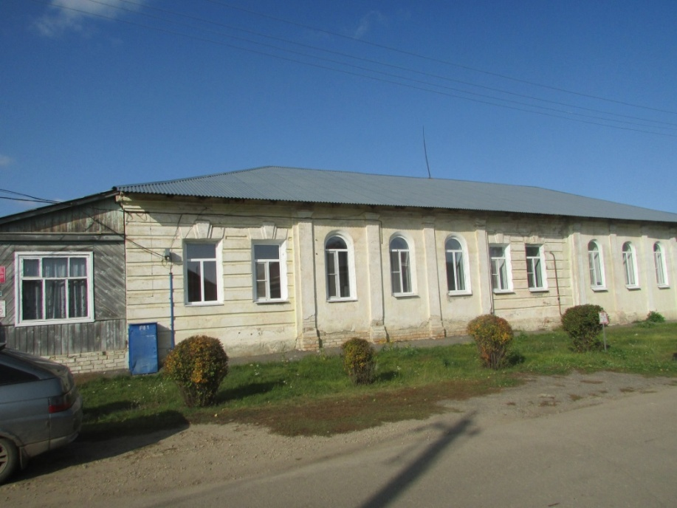
Проект
Оптимизация работы педагога за компьютером.
Муниципальное бюджетное дошкольное образовательное учреждение
Починковский детский сад № 5

Slide 2
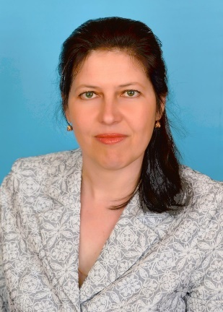
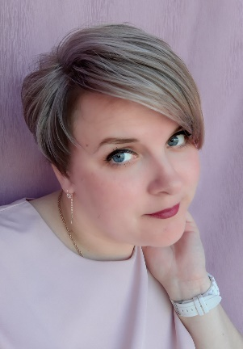
Команда проекта «Детский сад на связи»
Команда проекта
Фадеева Лариса Владимировна воспитатель
Быкова Светлана Александровна воспитатель

Slide 3


Slide 4
Карта текущего состояния процесса
1
2
3
Педагог
Идет в спальню ст.гр
40 с.
Педагог
Включает ноутбук,технику
100 с.
Педагог
Поиск нужного документа
800 с.
Педагог
Отправления в печать документа
15 с/1 л
Педагог
Идет в группу
40 с.
Текущее время протекания процесса (ВПП)
Минимум – 25 минут – 4 педагога (100 мин)
Максимум – 35 минут – 4 педагога (140 мин)
1
Долгое время загрузки ноутбука
Неумение быстро найти нужный материал
Медленная работа ноутбука и другой техники
2
3

Slide 5
Целевая карта процесса
Педагог
Идет в спальню ст.гр
40 с.
Педагог
Включает ноутбук,технику
50 с.
Педагог
Поиск нужного документа
100с.
Педагог
Отправления в печать документа
10 с/1 л
Педагог
Идет в группу
40 с.
Текущее время протекания процесса (ВПП)
Минимум – 5 минут – 4 педагога (25 мин)
Максимум – 35 минут – 4 педагога (40 мин)

Slide 6
Выявление проблемы
Федеральный уровень
Региональный уровень
Муниципальный уровень
Починковский детский сад№5
Педагоги
2. Техника
3. Структура

Slide 7
Анализ и оценка текущего состояния процесса
Проблема | Коренная причина | Способ решения проблемы
Долгое время загрузки ноутбука (перезагружен рабочий стол, вирусы, много незавершенных процессов) | Не все педагоги в достаточной степени владеют ИКТ | Обучение педагогов минимальным ИКТ
Неумение быстро найти нужный материал, минимальные навыки работы с информацией в сети Интернет, отсутствие структуризации файлов и папок в рабочем компьютере. | Отсутствие структуризации файлов и папок в рабочем компьютере. | Разработка единой структуры хранения информации в компьютере.
Медленная работа техники | Проблемы технического характера | Необходима диагностика у квалифицированного специалиста

Slide 8
МЕРОПРИЯТИЯ
Мероприятия | Ответственный | Срок
Назначение ответственного за компьютер и другую технику в группе | Фадеева Л.В. – воспитатель | Ноябрь 2022 год
Разработка структуры папок на компьютере | Быкова С.А. - воспитатель | Декабрь 2022 год
Разработка системы хранения методических файлов для педагогов. Создание папки «Для Вас педагоги!» | Фадеева Л.В. – воспитатель | Январь 2023 год
Создание алгоритма работы за ПК | Фадеева Л.В. – воспитатель | Февраль 2023 год
Обучение педагогов ИКТ технологиям | Быкова С.А. - воспитатель | По мере предоставления бюджетных мест
Проведение диагностики ноутбука и другой техники | Быкова С.А. - воспитатель | Диагностика проводится путем обращения к специалисту
Замена ноутбука и другой техники | Заведующий | По мере возникновения финансовых возможностей
Подключение устройств к сети Интернет | Заведующий | По мере возникновения финансовых возможностей

Slide 9
Внедрение улучшений
1
Для вас, педагоги
Старшая разновозрастная группа
Починки д/с №5
Фадеева Л.В.
Хоркина С.С.
Быкова С. А.
Страмнова Н.В.
2
Планирование
Документы на группу
Для вас, педагоги
Конкурсы
Для педагогов
Литература
Для родителей
Фотографии
Для детей

Slide 10
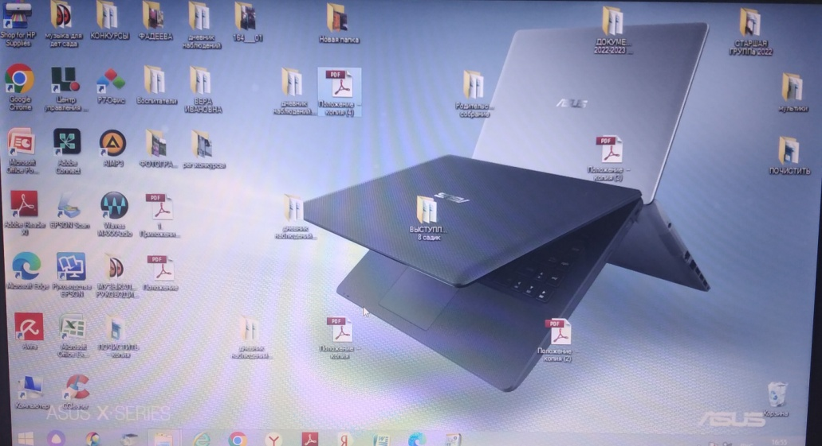
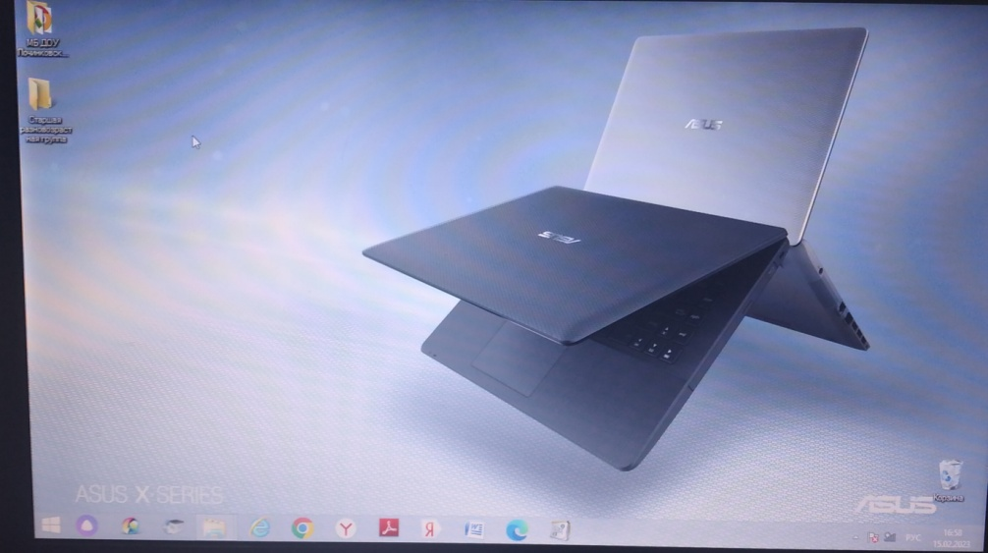
Внедрение улучшений
ДО
ПОСЛЕ

Slide 11
Результат
№ | Проблема | Коренная причина | Способ решения проблемы | Результат
1. | Долгое время загрузки ноутбука (перезагружен рабочий стол, вирусы, много незавершенных процессов) | Не все педагоги в достаточной степени владеют ИКТ | Обучение педагогов минимальным ИКТ | С педагогами проведена разъяснительная работа по использованию ноутбука, создан алгоритм работы, список проверенных сайтов, назначен ответственный.
2. | Неумение быстро найти нужный материал, минимальные навыки работы с информацией в сети Интернет, отсутствие структуризации файлов и папок в рабочем компьютере. | Отсутствие структуризации файлов и папок в рабочем компьютере. | Разработка единой структуры хранения информации в компьютере. | Разработана структура папок
3. | Медленная работа техники | Проблемы технического характера | Необходима диагностика у квалифицированного специалиста | Проведена диагностика

Slide 12
СПАСИБО ЗА ВНИМАНИЕ!

